Slide 1





Nexis (NHÓM 8)
LẬP TRÌNH WEB NÂNG CAO
Thành viên trong nhóm
Tên
Mã Sinh Viên
Tên
Mã Sinh Viên
Tên
Mã Sinh Viên
Tên
Mã Sinh Viên

Slide 2




Group Name
Môn học thuyết trình
Thành viên trong nhóm
Trần Nhật Thịnh
2274802010850
Trần Quốc Cường
2274802010092
Hồ Duy Hưng
2274802010346
Môn học để thuyết trình
Chủ đề thuyết trình
Ghi chú nội dung thuyết trình…

Slide 3






Thành viên trong nhóm
Quản lý dự án phần mềm
Xây dựng website bán laptop và điện thoại
Tên
Mã Sinh Viên
Tên
Mã Sinh Viên
GVHD: Bùi Văn Thượng
Tên
Mã Sinh Viên
Tên
Mã Sinh Viên
Chủ đề Thuyết trình
Nội dung 1
Nội dung 2
Nội dung 3
Nội dung 4

Slide 4
Thành viên trong nhóm
Lời mở đầu
Hiện tại, Khoa Công nghệ Thông tin chưa có một hệ thống chính thức để quản lý toàn bộ quy trình thực hiện đồ án tốt nghiệp của sinh viên. Các hoạt động như đăng ký đề tài, phân công giảng viên hướng dẫn, theo dõi tiến độ và đánh giá kết quả vẫn được thực hiện rời rạc, chủ yếu thông qua hình thức thủ công. Điều này dẫn đến khó khăn trong việc kiểm soát, dẫn đến rủi ro về thất lạc thông tin, chậm trễ và khó khăn trong việc báo cáo, thống kê.
Do đó, nhóm sẽ thực hiện đồ án “Hệ thống quản lý đồ án tốt nghiệp online” nhằm chuẩn hóa, tập trung hóa và hỗ trợ Khoa CNTT trong việc tổ chức và giám sát quá trình thực hiện đồ án một cách hiệu quả hơn.
Chủ đề Thuyết trình
Nội dung 1
Nội dung 2
Nội dung 3
Nội dung 4

Slide 5

Thành viên trong nhóm
Quản lý dự án phần mềm
Tổng quan
Chủ đề thuyết trình
Ghi chú nội dung thuyết trình…
Project Charter
Project Planning
Project Execution
Project Closure

Slide 6

Thành viên trong nhóm
Quản lý dự án phần mềm
Tổng quan
Ghi chú nội dung thuyết trình…
Project Planning
Project Execution
Project Closure
Project Charter

Slide 7

Chủ đề Thuyết trình
Quản lý dự án phần mềm
Mục tiêu dự án:
Mục tiêu của dự án là xây dựng một hệ thống phần mềm quản lý đồ án tốt nghiệp online dành cho Khoa Công nghệ Thông tin, giúp tự động hóa toàn bộ quy trình của việc đăng ký đề tài.
Mục tiêu cụ thể:
Hỗ trợ sinh viên đăng ký đề tài, theo dõi tiến độ và nộp báo cáo online.
Hỗ trợ giảng viên quản lý sinh viên được phân công hướng dẫn, phê duyệt kế hoạch, cập nhật nhận xét và chấm điểm.
Hỗ trợ giáo vụ Khoa dễ dàng tổng hợp danh sách sinh viên, phân công giảng viên, tạo báo cáo và lưu trữ kết quả.
Tạo ra một hệ thống giao diện đơn giản, dễ sử dụng, hoạt động ổn định trên trình duyệt.
Đảm bảo hệ thống có khả năng quản lý theo năm học, lớp, khóa và chuyên ngành, để dễ dàng mở rộng về sau.
Project Charter
Ghi chú nội dung thuyết trình…
Nội dung 2
Nội dung 3
Nội dung 4

Slide 8

Chủ đề Thuyết trình
Quản lý dự án phần mềm
Phạm vi dự án:
Xây dựng hệ thống phần mềm dạng web có thể sử dụng trên trình duyệt.
Chức năng cho sinh viên:
Đăng nhập và đăng ký đề tài theo danh sách được phê duyệt.
Theo dõi tiến độ, cập nhật thông tin và nộp file đồ án online.
Chức năng cho giảng viên:
Duyệt đề tài, theo dõi quá trình thực hiện của sinh viên.
Gửi nhận xét, đánh giá và chấm điểm từng sinh viên.
Chức năng cho giáo vụ Khoa:
Quản lý danh sách sinh viên, giảng viên, lớp, khóa học.
Phân công giảng viên hướng dẫn cho sinh viên.
Xuất báo cáo tổng hợp theo từng lớp, khóa, học kỳ.
Tích hợp phân quyền người dùng (giảng viên – sinh viên – giáo vụ khoa).
Giao diện thân thiện, hỗ trợ sử dụng trên các trình duyệt phổ biến.
Hỗ trợ quản lý đồ án theo từng năm học và học kỳ.
Project Charter
Ghi chú nội dung thuyết trình…
Nội dung 2
Nội dung 3
Nội dung 4

Slide 9



Chủ đề Thuyết trình
Quản lý dự án phần mềm
Kinh phí dự án:
Tổng chi phí ước tính để thực hiện dự án Hệ thống Quản lý Đồ Án Tốt Nghiệp Online là 30.000.000 VNĐ. Mức chi phí này được lập kế hoạch dựa trên các hoạt động chính của dự án phần mềm, bao gồm các giai đoạn: phân tích yêu cầu, thiết kế, phát triển, kiểm thử và triển khai.
Project Charter
Ghi chú nội dung thuyết trình…
Nội dung 2
Nội dung 3
Nội dung 4

Slide 10

Chủ đề Thuyết trình
Quản lý dự án phần mềm
Bảng kinh phí chi tiết:
Project Charter
Giai đoạn | Nội dung công việc chính | Kinh phí dự kiến (VNĐ)
1. Phân tích yêu cầu | Tìm hiểu quy trình hiện tại, trao đổi với người dùng, xác định chức năng cần thiết | 5.000.000
2. Thiết kế hệ thống | Vẽ giao diện người dùng, xây dựng cấu trúc dữ liệu (cơ sở dữ liệu), xác định luồng xử lý của dự án | 3.000.000
3. Phát triển phần mềm | Phát triển các chức năng chính như đăng ký đề tài, phân công giảng viên, nộp và chấm đồ án | 12.000.000
4. Kiểm thử và sửa lỗi | Kiểm tra hệ thống toàn diện, sửa lỗi, đảm bảo phần mềm hoạt động ổn định | 5.000.000
5. Triển khai và hướng dẫn sử dụng | Cài đặt hệ thống và triển khai, bàn giao, và hướng dẫn sử dụng cho giáo vụ khoa và giảng viên | 3.000.000
6. Chi phí dự phòng | Phòng khi có lỗi phát sinh nhỏ hoặc cần thay đổi trong quá trình làm việc | 2.000.000
Tổng cộng |  | 30.000.000
Ghi chú nội dung thuyết trình…
Nội dung 2
Nội dung 3
Nội dung 4

Slide 11

Chủ đề Thuyết trình
Quản lý dự án phần mềm
Các cột mốc chính của Dự án (Milestones)
Dự án “Hệ thống Quản lý Đồ Án Tốt Nghiệp Online” dự kiến được thực hiện trong 6 tuần, chia theo từng giai đoạn phát triển phần mềm, tương ứng với các mốc thời gian cụ thể để dễ theo dõi và kiểm soát tiến độ.
Project Charter
STT | Tên cột mốc | Thời gian dự kiến | Mô tả
1 | Khởi động dự án | Tuần 1 | Thành lập nhóm, phân công vai trò, lập Project Charter
2 | Thu thập và phân tích yêu cầu | Tuần 1–2 | Gặp người dùng, thu thập thông tin, xác định chức năng cần có
3 | Thiết kế hệ thống | Tuần 2 | Thiết kế giao diện người dùng và mô hình dữ liệu
4 | Phát triển phần mềm | Tuần 3–4 | Lập trình các chức năng chính: đăng ký đề tài, quản lý sinh viên, giảng viên, nộp báo cáo
5 | Kiểm thử hệ thống | Tuần 5 | Thực hiện test chức năng, sửa lỗi nếu có
6 | Triển khai và hướng dẫn sử dụng | Tuần 6 | Cài đặt hệ thống, chạy thử với người dùng, bàn giao và hướng dẫn sử dụng
7 | Tổng kết và nghiệm thu dự án | Tuần 6 | Đánh giá kết quả dự án, nghiệm thu, viết báo cáo cuối kỳ
Ghi chú nội dung thuyết trình…
Nội dung 2
Nội dung 3
Nội dung 4

Slide 12

Chủ đề Thuyết trình
Quản lý dự án phần mềm
Các sản phẩm bàn giao (Deliverables)
Dự án “Hệ thống Quản lý Đồ Án Tốt Nghiệp Online” sẽ bàn giao các sản phẩm cụ thể theo từng giai đoạn phát triển. Các sản phẩm này bao gồm cả tài liệu, mã nguồn và hệ thống phần mềm có thể sử dụng được.
Project Charter
STT | Tên sản phẩm | Mô tả nội dung
1 | Tài liệu yêu cầu của dự án | Mô tả đầy đủ các chức năng, yêu cầu phi chức năng và ràng buộc hệ thống
2 | Thiết kế giao diện | Các bản vẽ giao diện màn hình người dùng
3 | Thiết kế hệ thống | Sơ đồ kiến trúc, mô hình cơ sở dữ liệu, luồng xử lý chính
4 | Mã nguồn của hệ thống | Toàn bộ source code phần mềm (frontend + backend), có thể build và chạy được
5 | Cơ sở dữ liệu | Cấu trúc bảng, script tạo database, dữ liệu mẫu để kiểm thử
6 | Hướng dẫn sử dụng | Tài liệu PDF mô tả cách dùng phần mềm cho từng vai trò: sinh viên, giảng viên, giáo vụ khoa
7 | Tài liệu kiểm thử | Kịch bản kiểm thử (test cases), kết quả test, danh sách lỗi đã khắc phục
8 | Báo cáo tổng kết dự án | Tổng hợp quá trình thực hiện, đánh giá hiệu quả, rút kinh nghiệm, đề xuất cải tiến
Ghi chú nội dung thuyết trình…
Nội dung 2
Nội dung 3
Nội dung 4

Slide 13

Chủ đề Thuyết trình
Quản lý dự án phần mềm
Các bên liên quan (Stakeholder):
Dự án “Hệ thống Quản lý Đồ Án Tốt Nghiệp Online” có nhiều bên liên quan tham gia với các vai trò khác nhau trong quá trình khởi tạo, thực hiện và đánh giá hệ thống.
Project Charter
Phân loại | Stakeholders | Vai trò
Inside Stakeholder | Ban chủ nhiệm Khoa CNTT | Phê duyệt chủ trương, giám sát tiến độ, hỗ trợ nguồn lực nếu cần
 | Nhóm phát triển dự án (PM Team) | Phân tích yêu cầu, thiết kế, lập trình, kiểm thử và triển khai hệ thống
 | Giảng viên hướng dẫn | Hướng dẫn kỹ thuật, theo dõi tiến độ, kiểm tra chất lượng sản phẩm
Outside Stakeholder | Giáo vụ Khoa | Người dùng chính của hệ thống, quản lý dữ liệu sinh viên – đề tài – giảng viên
 | Sinh viên | Người dùng cuối – đăng ký đề tài, cập nhật tiến độ, nộp file báo cáo
Ghi chú nội dung thuyết trình…
Nội dung 2
Nội dung 3
Nội dung 4

Slide 14

Chủ đề Thuyết trình
Quản lý dự án phần mềm
Các ràng buộc (constraints):
Dự án chịu ảnh hưởng bởi một số ràng buộc cố định, ảnh hưởng trực tiếp đến phạm vi, thời gian, chi phí và chất lượng sản phẩm.
Project Charter
Phân loại | Stakeholders | Vai trò
Inside Stakeholder | Ban chủ nhiệm Khoa CNTT | Phê duyệt chủ trương, giám sát tiến độ, hỗ trợ nguồn lực nếu cần
 | Nhóm phát triển dự án (PM Team) | Phân tích yêu cầu, thiết kế, lập trình, kiểm thử và triển khai hệ thống
 | Giảng viên hướng dẫn | Hướng dẫn kỹ thuật, theo dõi tiến độ, kiểm tra chất lượng sản phẩm
Outside Stakeholder | Giáo vụ Khoa | Người dùng chính của hệ thống, quản lý dữ liệu sinh viên – đề tài – giảng viên
 | Sinh viên | Người dùng cuối – đăng ký đề tài, cập nhật tiến độ, nộp file báo cáo
Ghi chú nội dung thuyết trình…
Nội dung 2
Nội dung 3
Nội dung 4

Slide 15

Thành viên trong nhóm
Lập trình web nâng cao
Tổng quan
Ghi chú nội dung thuyết trình…
Lý do
Mục đích
Ý nghĩa
Giới thiệu

Slide 16



Chủ đề Thuyết trình
Môn học để thuyết trình
Thành viên trong nhóm
Lý do
Thương mại điện tử ngày càng phát triển, mua sắm trực tuyến trở nên phổ biến nhờ sự bùng nổ của công nghệ thông tin.
Laptop và điện thoại là hai mặt hàng công nghệ có nhu cầu cao, thường xuyên được tiêu thụ online.
Việc xây dựng website bán laptop và điện thoại giúp đáp ứng xu hướng tiêu dùng hiện đại, đồng thời rèn luyện kỹ năng lập trình web như:
Quản lý CSDL, thiết kế giao diện người dùng, xử lý backend.
Làm việc nhóm và chia module phát triển hiệu quả.
Áp dụng các công nghệ hiện đại: ReactJS, NodeJS, Express, MongoDB.
Đề tài thể hiện khả năng vận dụng kiến thức vào thực tế và hiểu sâu về quy trình phát triển hệ thống web.
Ghi chú nội dung thuyết trình…
Nội dung 3
Nội dung 4
Nội dung 1

Slide 17
Thành viên trong nhóm
Lập trình web nâng cao
Tổng quan
Ghi chú nội dung thuyết trình…
Lý do
Mục đích
Ý nghĩa
Giới thiệu
Chèn ảnh
Chèn ảnh

Slide 18


Môn học để thuyết trình
Chủ đề Thuyết trình
Thành viên trong nhóm
Mục đích
Việc xây dựng website bán laptop và điện thoại không chỉ đơn thuần là tạo ra một nền tảng mua sắm trực tuyến, mà còn nhằm đáp ứng nhiều mục đích học tập và thực tiễn khác nhau. Cụ thể:
Ứng dụng kiến thức đã học
→ Vận dụng frontend, backend, CSDL, API, bảo mật để xây dựng hệ thống hoàn chỉnh.
Hiểu quy trình phát triển phần mềm
→ Trải nghiệm toàn bộ vòng đời: phân tích, thiết kế, lập trình, kiểm thử, triển khai.
Phục vụ nhu cầu người dùng
→ Cung cấp nền tảng mua sắm tiện lợi, đúng xu hướng tiêu dùng hiện đại.
Hỗ trợ quản trị hệ thống
→ Quản lý sản phẩm, đơn hàng hiệu quả – mô phỏng hoạt động thực tế của một cửa hàng.
Nâng cao kỹ năng làm dự án
→ Làm việc nhóm, chia module, quản lý mã nguồn, xử lý lỗi chuyên nghiệp.
Định hướng nghề nghiệp
→ Xác định đam mê và thế mạnh trong lập trình web & thương mại điện tử.
Ghi chú nội dung thuyết trình…
Nội dung 2
Nội dung 4
Nội dung 1

Slide 19
Thành viên trong nhóm
Lập trình web nâng cao
Tổng quan
Ghi chú nội dung thuyết trình…
Lý do
Mục đích
Ý nghĩa
Giới thiệu
Chèn ảnh
Chèn ảnh

Slide 20
Môn học để thuyết trình
Thành viên trong nhóm
Chủ đề Thuyết trình
Đề tài này mang lại nhiều ý nghĩa thực tiễn, không chỉ đối với nhóm mà còn có thể áp dụng trong thực tế. Cụ thể:
Ứng dụng kiến thức vào thực tế
→ Vận dụng ReactJS, NodeJS, CSDL, lập trình web để phát triển sản phẩm thực tiễn.
Rèn luyện kỹ năng phát triển phần mềm
→ Nâng cao kỹ năng thiết kế hệ thống, xử lý lỗi, kiểm thử và triển khai dự án.
Cải thiện kỹ năng làm việc nhóm
→ Phân chia công việc, phối hợp hiệu quả như môi trường dự án chuyên nghiệp.
Mở rộng cơ hội nghề nghiệp
→ Làm nền tảng vững chắc khi theo đuổi lĩnh vực lập trình web & TMĐT.
Mang lại trải nghiệm tốt cho người dùng
→ Website giúp mua sắm tiện lợi, dễ tìm kiếm – phù hợp nhu cầu thị trường.
Định hướng phát triển lâu dài
→ Có thể tích hợp: thanh toán online, quản lý kho, chatbot hỗ trợ khách hàng.
Ý nghĩa
Ghi chú nội dung thuyết trình…
Nội dung 1
Nội dung 2
Nội dung 3

Slide 21
Thành viên trong nhóm
Lập trình web nâng cao
Tổng quan
Ghi chú nội dung thuyết trình…
Lý do
Mục đích
Ý nghĩa
Giới thiệu

Slide 22
Thành viên trong nhóm
Lập trình web nâng cao
Một số công nghệ xây dựng website
Chủ đề thuyết trình
Ghi chú nội dung thuyết trình…
MONGODB
EXPRESS.JS
REACT
NODE.JS

Slide 23
Thành viên trong nhóm
Lập trình web nâng cao
Một số công nghệ xây dựng website
Chủ đề thuyết trình
Ghi chú nội dung thuyết trình…
REDUX TOOLKIT
REACT ROUTER
MONGOOSE
JSON WEB TOKEN

Slide 24
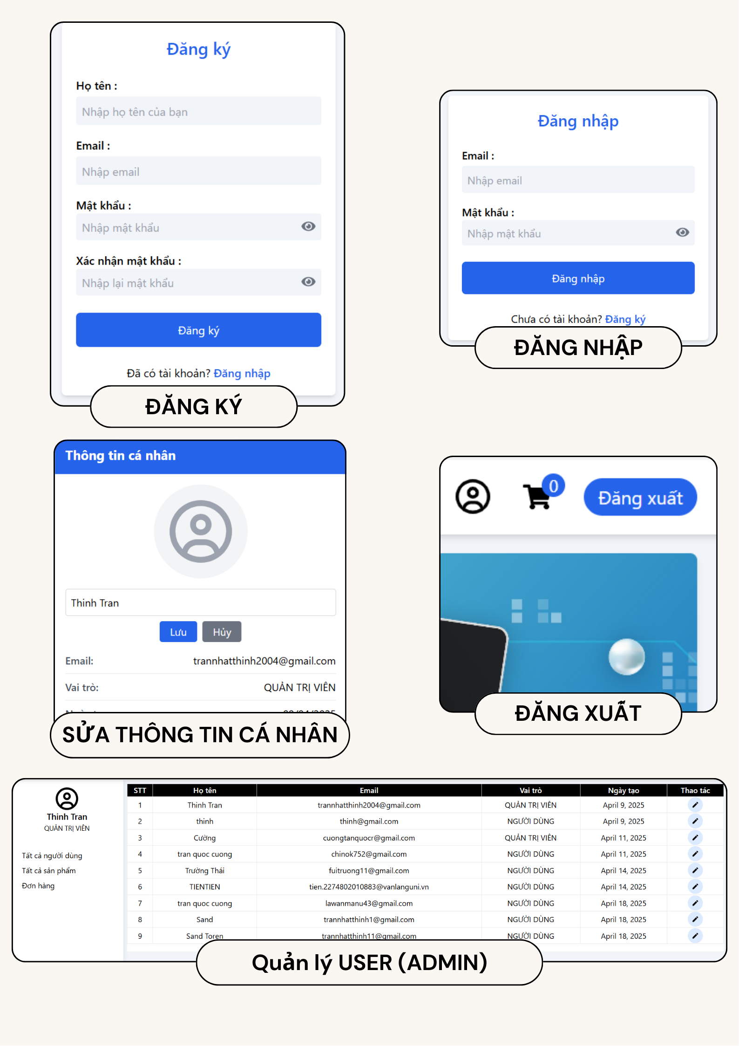



Quản lý người dùng
Thành viên trong nhóm
Kết quả đồ án
Đăng ký tài khoản: Người dùng có thể tạo tài khoản mới.
Đăng nhập: Người dùng có thể đăng nhập vào hệ thống.
Đăng xuất: Người dùng có thể đăng xuất khỏi hệ thống.
Cập nhật thông tin cá nhân: Người dùng có thể chỉnh sửa thông tin cá nhân
Quản lý vai trò người dùng (Admin): Quản trị viên có thể thay đổi vai trò của người dùng (ví dụ: từ "NGƯỜI DÙNG" sang "QUẢN TRỊ VIÊN").
Link: Proj_WebNangCao
Nội dung 1
Nội dung 2
Nội dung 3
Nội dung 4

Slide 25
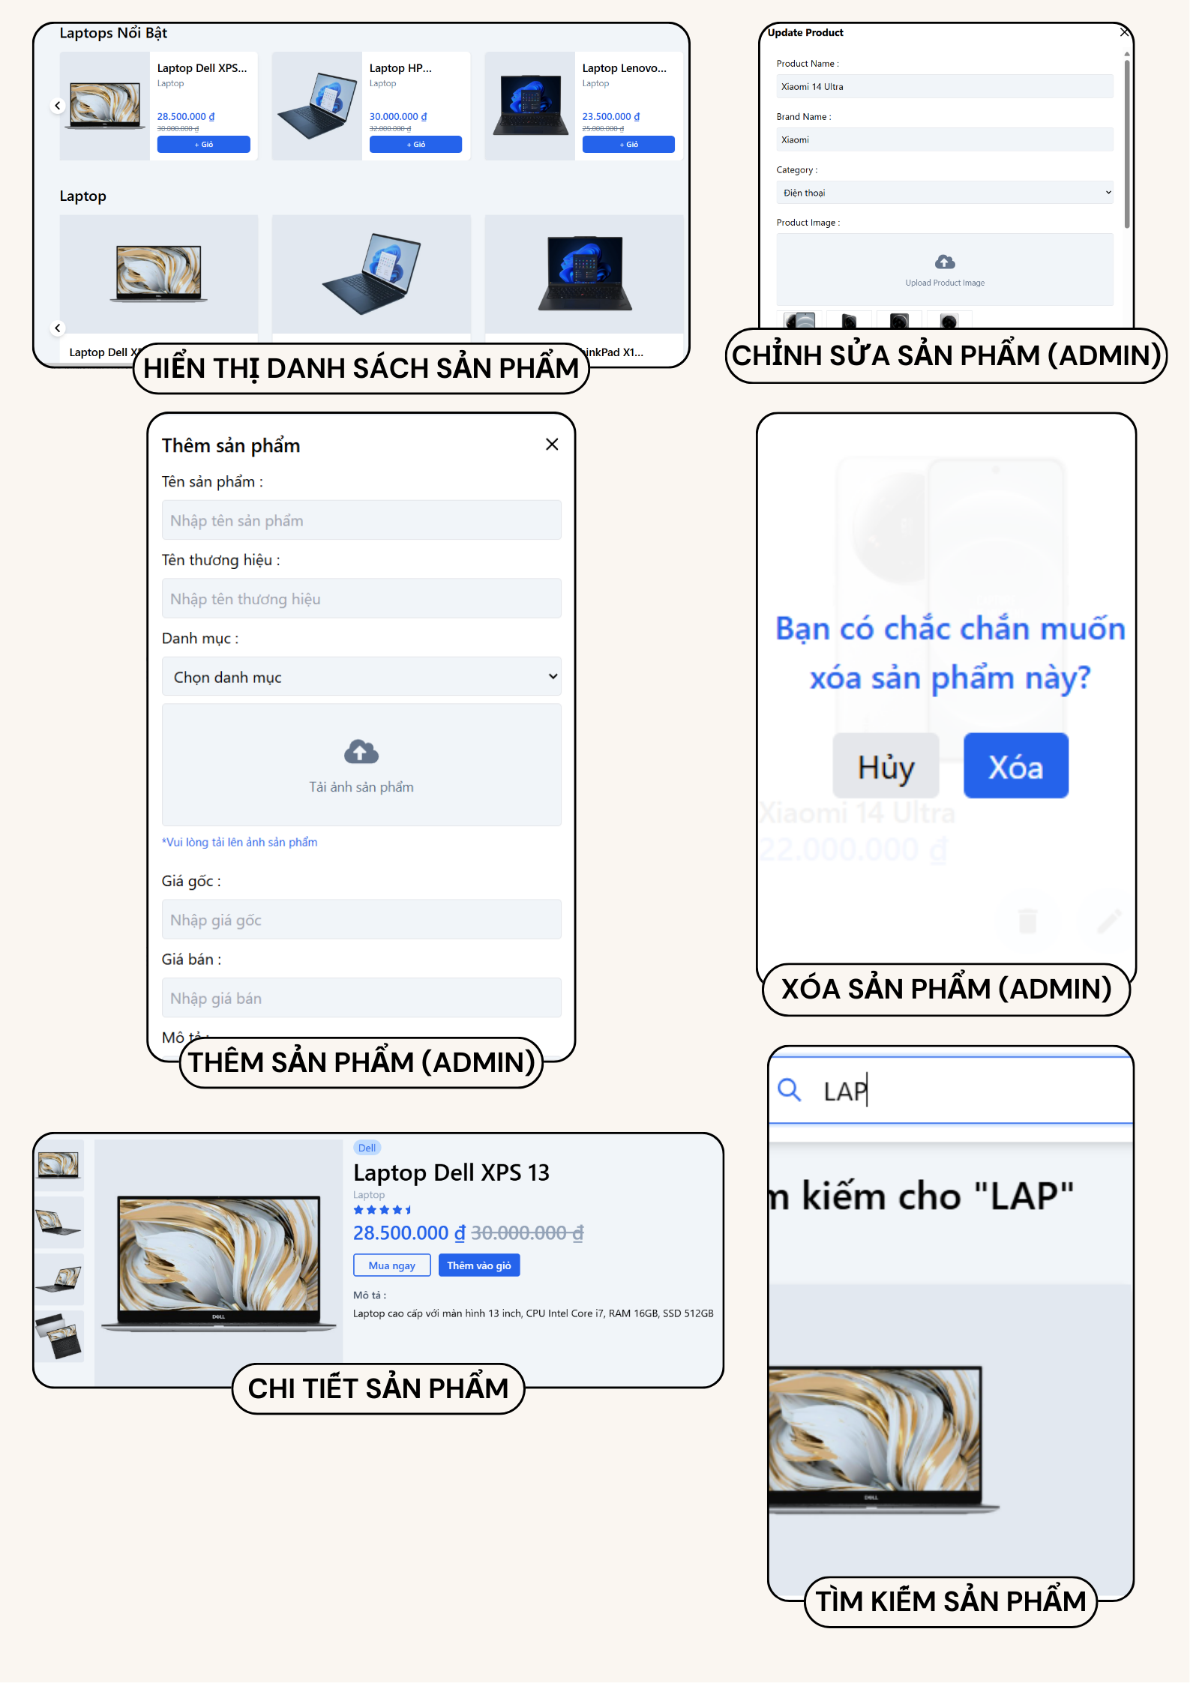

Quản lý sản phẩm
Thành viên trong nhóm
Kết quả đồ án
Hiển thị danh sách sản phẩm: Hiển thị tất cả sản phẩm trên trang chính.
Thêm sản phẩm (Admin): Quản trị viên có thể thêm sản phẩm mới.
Chỉnh sửa sản phẩm (Admin): Quản trị viên có thể chỉnh sửa thông tin sản phẩm.
Xóa sản phẩm (Admin): Quản trị viên có thể xóa sản phẩm.
Tìm kiếm sản phẩm: Người dùng có thể tìm kiếm sản phẩm theo từ khóa.
Xem chi tiết sản phẩm: Hiển thị thông tin chi tiết của một sản phẩm.
Link: Proj_WebNangCao
Nội dung 1
Nội dung 2
Nội dung 3
Nội dung 4

Slide 26
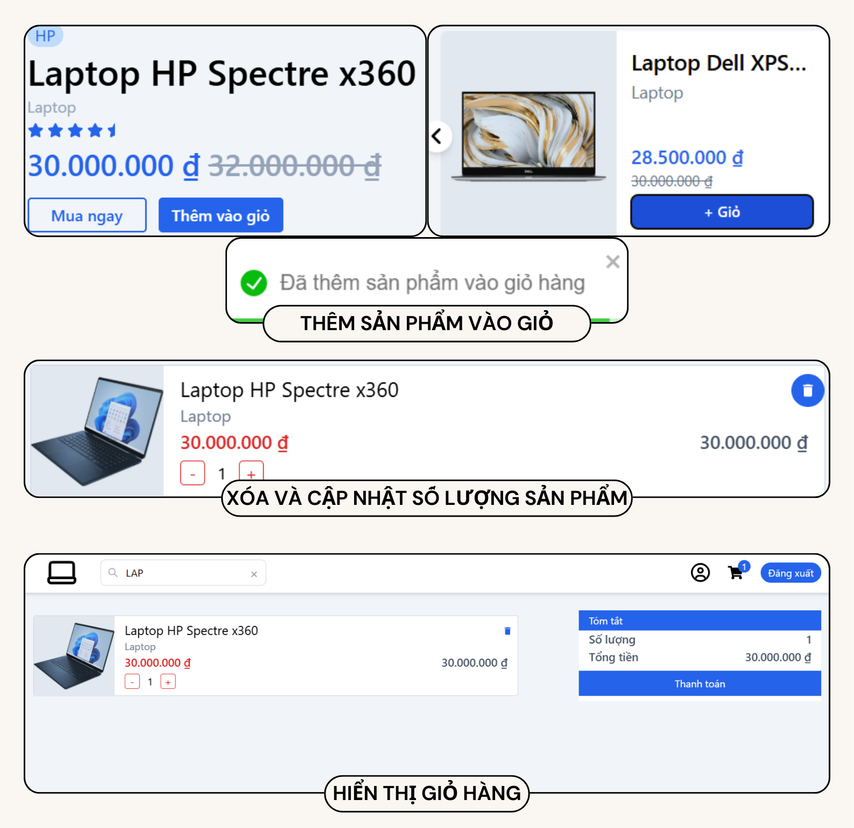
Quản lý giỏ hàng
Thành viên trong nhóm
Kết quả đồ án
Thêm sản phẩm vào giỏ hàng: Người dùng có thể thêm sản phẩm vào giỏ hàng.
Xóa sản phẩm khỏi giỏ hàng: Người dùng có thể xóa sản phẩm khỏi giỏ hàng.
Cập nhật số lượng sản phẩm trong giỏ hàng: Người dùng có thể tăng hoặc giảm số lượng sản phẩm.
Hiển thị giỏ hàng: Hiển thị danh sách sản phẩm trong giỏ hàng.
Link: Proj_WebNangCao
Nội dung 1
Nội dung 2
Nội dung 3
Nội dung 4

Slide 27
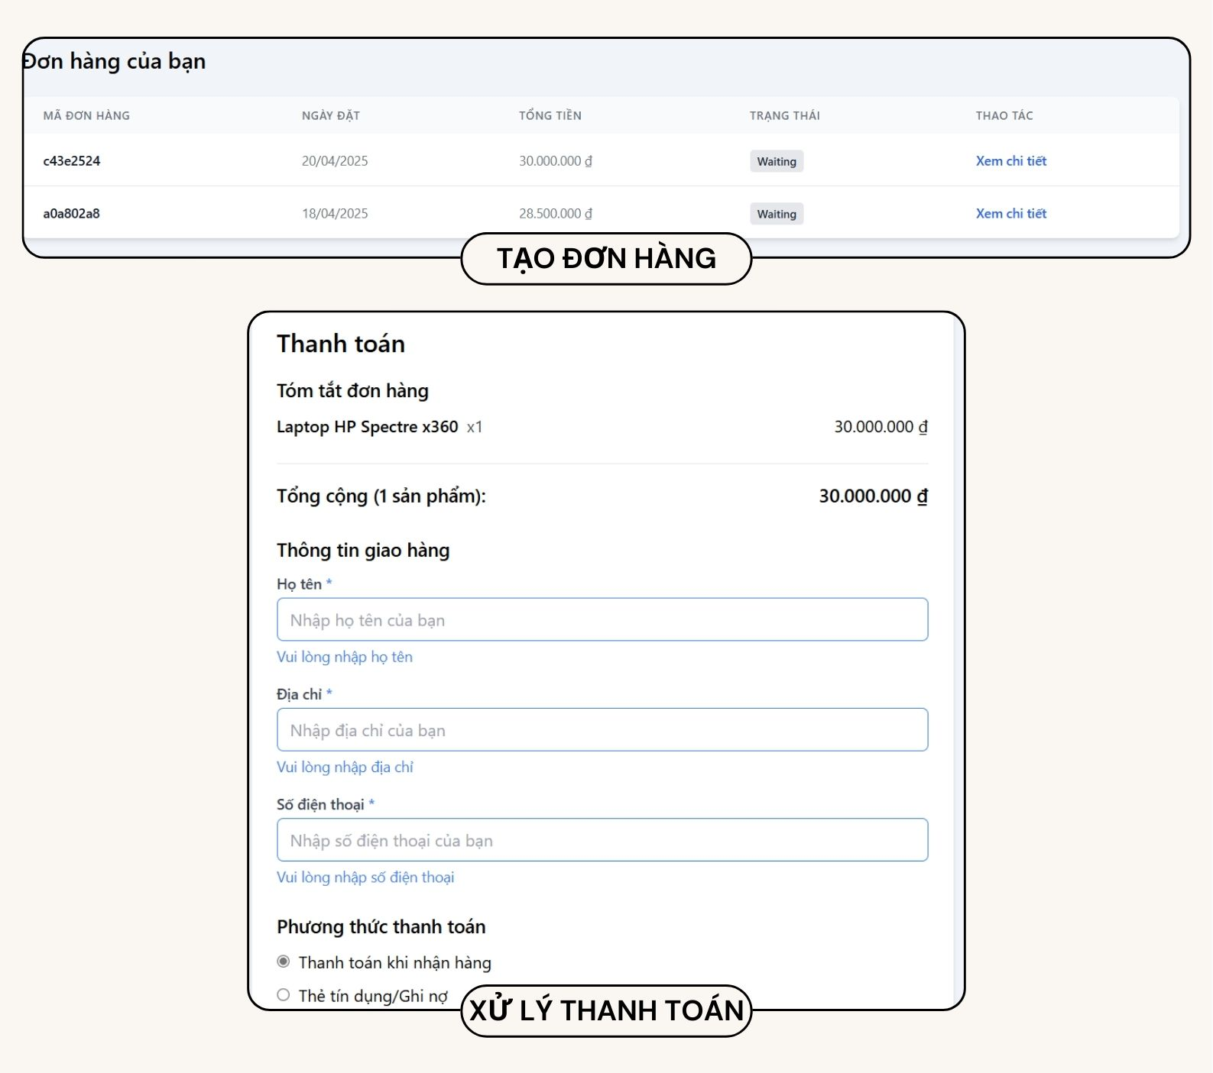
Thanh toán
Thành viên trong nhóm
Kết quả đồ án
Xử lý thanh toán: Người dùng có thể nhập thông tin giao hàng và chọn phương thức thanh toán (COD hoặc thẻ tín dụng).
Tạo đơn hàng: Sau khi thanh toán, đơn hàng sẽ được lưu vào hệ thống.
Link: Proj_WebNangCao
Nội dung 1
Nội dung 2
Nội dung 3
Nội dung 4

Slide 28
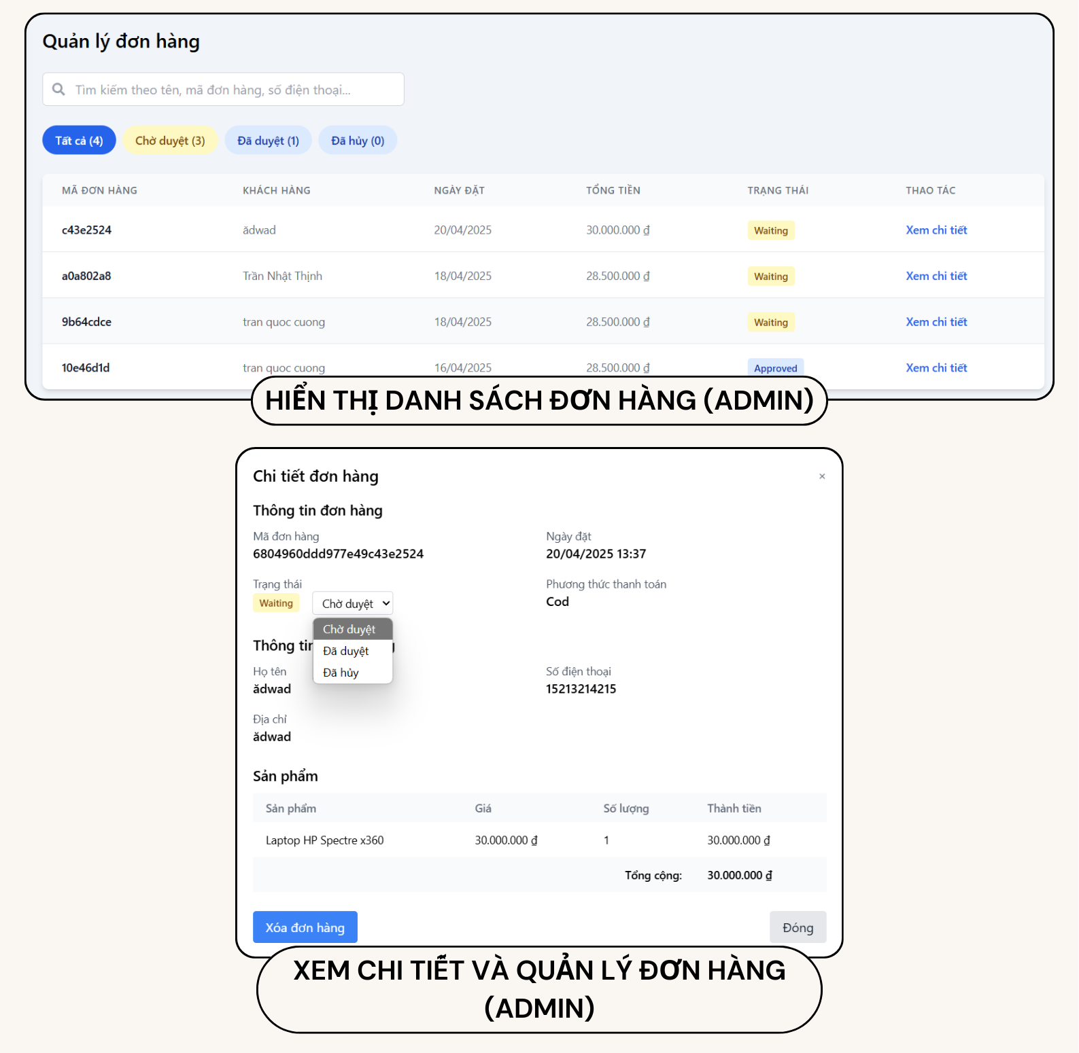
Quản lý đơn hàng
Thành viên trong nhóm
Kết quả đồ án
Hiển thị danh sách đơn hàng của người dùng: Người dùng có thể xem các đơn hàng đã đặt.
Xem chi tiết đơn hàng: Hiển thị thông tin chi tiết của một đơn hàng (sản phẩm, số lượng, tổng tiền, trạng thái).
Quản lý đơn hàng (Admin):
Quản trị viên có thể xem danh sách tất cả các đơn hàng.
Cập nhật trạng thái đơn hàng (ví dụ: "Chờ duyệt", "Đã duyệt", "Đã hủy").
Xóa đơn hàng.
Link: Proj_WebNangCao
Nội dung 1
Nội dung 2
Nội dung 3
Nội dung 4

Slide 29
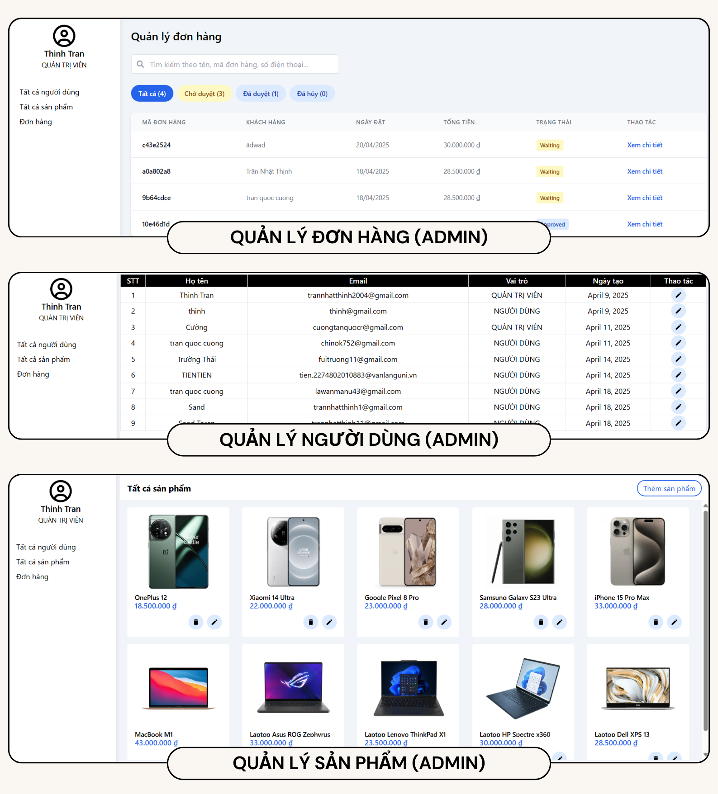
Giao diện quản trị viên (Admin Panel)
Thành viên trong nhóm
Kết quả đồ án
Quản lý người dùng: Hiển thị danh sách người dùng và thay đổi vai trò.
Quản lý sản phẩm: Thêm, sửa, xóa sản phẩm.
Quản lý đơn hàng: Xem và cập nhật trạng thái đơn hàng.
Link: Proj_WebNangCao
Nội dung 1
Nội dung 2
Nội dung 3
Nội dung 4

Slide 30

Môn học để thuyết trình
Kết luận
Dự án đã xây dựng được nền tảng vững chắc với các thành phần chính như backend, frontend và cơ sở dữ liệu. Tuy nhiên, để hệ thống hoạt động hiệu quả và chuyên nghiệp hơn, cần bổ sung các yếu tố quan trọng như:
Tăng cường bảo mật (mã hóa, phân quyền, chống tấn công)
Tối ưu hiệu suất (caching, database indexing, frontend optimization)
Kiểm thử đầy đủ (unit test, integration test, CI/CD)
Tài liệu hóa chi tiết (README, tài liệu API)
Việc hoàn thiện các yếu tố này không chỉ giúp nâng cao chất lượng sản phẩm, mà còn sẵn sàng cho việc triển khai thực tế và mở rộng trong tương lai.
Chủ đề Thuyết trình
Nội dung 1
Nội dung 2
Nội dung 3
Nội dung 4

Slide 31
Môn học để thuyết trình
Kết luận
Điểm mạnh:
Giao diện hiện đại: Sử dụng Tailwind CSS để tạo giao diện thân thiện và dễ sử dụng.
Tích hợp API mạnh mẽ: Hệ thống API RESTful hỗ trợ đầy đủ các chức năng từ quản lý người dùng, sản phẩm đến đơn hàng.
Quản lý vai trò: Phân quyền rõ ràng giữa người dùng và quản trị viên.
Hiệu suất tốt: Sử dụng Next.js để tối ưu hóa hiệu suất và tốc độ tải trang.
Hạn chế:
Chưa có tích hợp thanh toán trực tuyến thực tế: Hiện tại chỉ hỗ trợ thanh toán khi nhận hàng (COD).
Chưa có tính năng nâng cao: Như gợi ý sản phẩm dựa trên hành vi người dùng hoặc tích hợp AI.
Chủ đề Thuyết trình
Nội dung 1
Nội dung 2
Nội dung 3
Nội dung 4

Slide 32

Môn học để thuyết trình
Kết luận
Tiềm năng phát triển
Tích hợp các cổng thanh toán trực tuyến như PayPal, Stripe.
Xây dựng hệ thống gợi ý sản phẩm dựa trên hành vi người dùng.
Tối ưu hóa SEO và hiệu suất để mở rộng quy mô người dùng.
Phát triển ứng dụng di động dựa trên React Native.
Dự án đã hoàn thành tốt các chức năng cơ bản của một hệ thống thương mại điện tử. Với nền tảng công nghệ hiện đại và cấu trúc rõ ràng, dự án có tiềm năng mở rộng và phát triển thêm nhiều tính năng nâng cao trong tương lai.
Chủ đề Thuyết trình
Nội dung 1
Nội dung 2
Nội dung 3
Nội dung 4

Slide 33
Group Name
Thanks For Watching!

